Slide 1

Le système cardio vasculaire UE 2.2 Grandes fonction et cycles de la vie MB – EB 2/09/2025

Slide 2
Vidéo introductive
https://www.youtube.com/watch?v=uq1QztWqL9o

Slide 3
GENERALITES
Le système cardio-vasculaire est composé:
du cœur et des vaisseaux (artères et veines).
Le cœur est une pompe et les vaisseaux sont les tuyaux dans lesquels circule le sang.
C’est un circuit fermé dont la circulation est:
à sens unique.
Rôles:
- Transport O2 / CO2 / hormones / nutriments
- Distribution aux cellules : nutriments, oxygène, hormones…
- Elimination des déchets produits par les cellules
- Participation à l’homéostasie par la régulation de la température corporelle, du ph sanguin, du volume d’eau et des sels minéraux.

Slide 4
LE COEUR
C’est un muscle creux, gros comme un poing fermé et pesant environ 300g, responsable de la circulation du sang et divisé en deux parties par le septum cardiaque :
Le cœur droit (responsable de la circulation pulmonaire)
Le cœur gauche (responsable de la circulation générale)
Il est composé de 4 cavités:
Oreillette droite (recueille le sang de la circulation veineuse via les veines caves)
Ventricule droit (éjecte le sang vers la circulation pulmonaire)
Oreillette gauche (recueille le sang provenant des veines pulmonaires)
Ventricule gauche (éjecte le sang dans la circulation artérielle via l’aorte)
Le septum inter-auriculaire sépare les deux oreillettes
Le septum inter-ventriculaire sépare les deux ventricules
Il siège dans le thorax, entre les deux poumons dans le médiastin

Slide 5
Les valeurs caractéristiques du cœur
Notes:
Le rythme cardiaque est la conséquence de la contraction des ventricules du cœur aussi appelé les pulsations cardiaques, est le nombre de fois que votre cœur bat par minute.
Sa mesure est exprimée en nombre de battements par minutes (bpm).
On parle aussi de fréquence cardiaque
Un rythme cardiaque normal dépend de l’individu, de son âge, de la taille de son corps, de son niveau de forme physique, de son état cardiovasculaire, s’il est debout ou assis, s’il prend ou non des médicaments et même de la température de l’air.

Slide 6
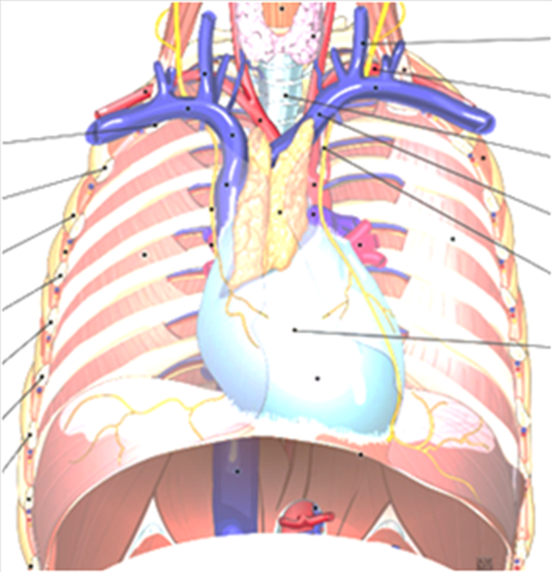
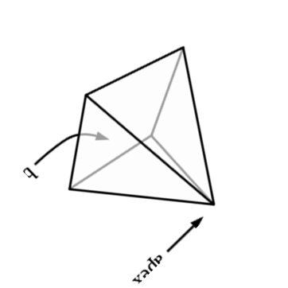
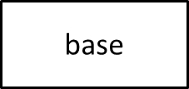

Situation du cœur dans la cage thoracique
Notes:
Situé dans le médiastin
Couché latéralement sur le diaphragme
De chaque côté : les poumons
Au dessus : amas de gros vaisseaux
En arrière : l’oesophage et la trachée
En avant : la paroi sternocostale
Sa superficialité : le rend vulnérable, mais possibilité de le relancer en le massant

Slide 7
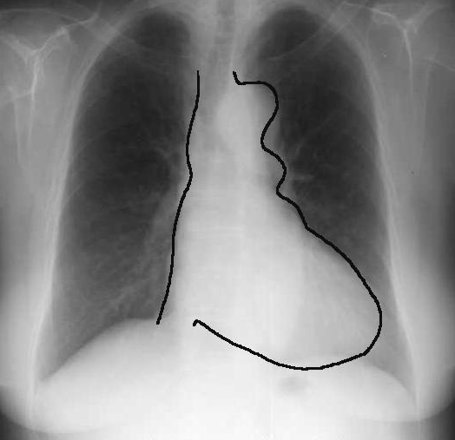
Situation du cœur dans la cage thoracique

Slide 8
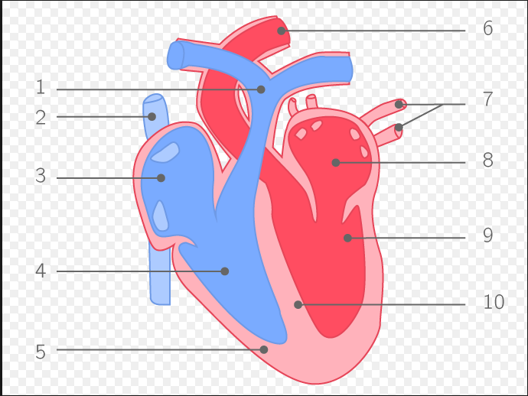
LE COEUR
1- artères pulmonaires
2- veine cave
3- oreillette droite
4- ventricule droit
5- myocarde
6- aorte
7- veines pulmonaires
8- oreillette gauche
9- ventricule gauche
10- septum interventriculaire

Slide 9
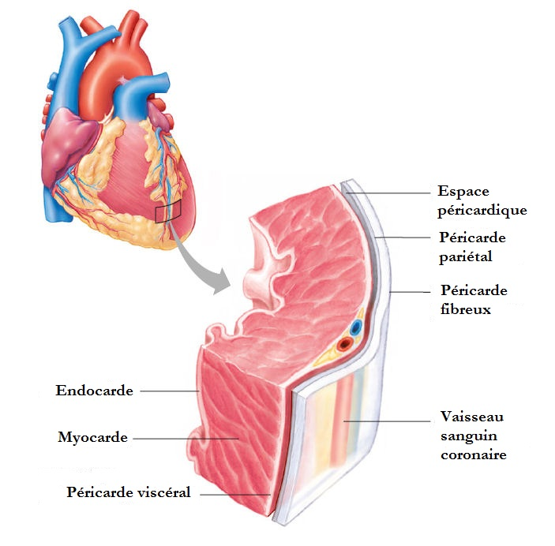
LE COEUR
Il est composé de trois couches de l’intérieur vers l’extérieur:
L’endocarde
Le myocarde
Le péricarde

Slide 10
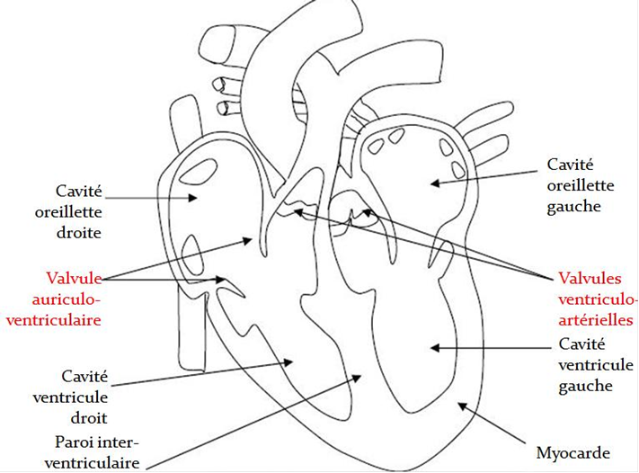
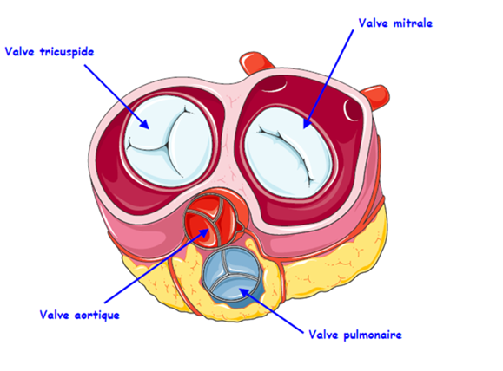
les valves cardiaques
Entre OD – VD: valve tricuspide
Entre OG – VG: valve mitrale (bicuspide)
Entre ventricules – artères : valves sigmoïdes (aortique et pulmonaire)
Notes:
A l’intérieur des ventricules les valves sont rattachés par des cordages tendineux à des structures myocardiques (pilier ou muscle papillaire)
Facilite leur ouverture lors de la relaxation ventriculaire et assure leur continence dans la contraction
Les bruits du cœur :
• « toum » bruit sourd et long fermeture des valves tricuspide et mitrale (début de systole ventriculaire, temps de contraction)
• « ta » fort et court fermeture des valves aortique et pulmonaire (début de diastole ventriculaire, temps de relâchement)

Slide 11
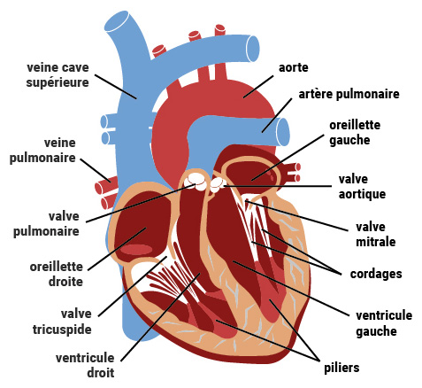
LE COEUR

Slide 12
LA VASCULARISATION DU COEUR
L’alimentation du cœur est assurée par deux vaisseaux qui naissent de l’aorte:
L’artère coronaire droite
alimente l’OD, le VD, la paroi postérieure du cœur et une petite partie du septum inter-ventriculaire
L’artère coronaire gauche, ou tronc commun qui se divise en deux grosses branches:
L’artère circonflexe
l’artère interventriculaire antérieure
=> Irriguent l’OG, le VG et une grande partie du septum inter-ventriculaire

Slide 13
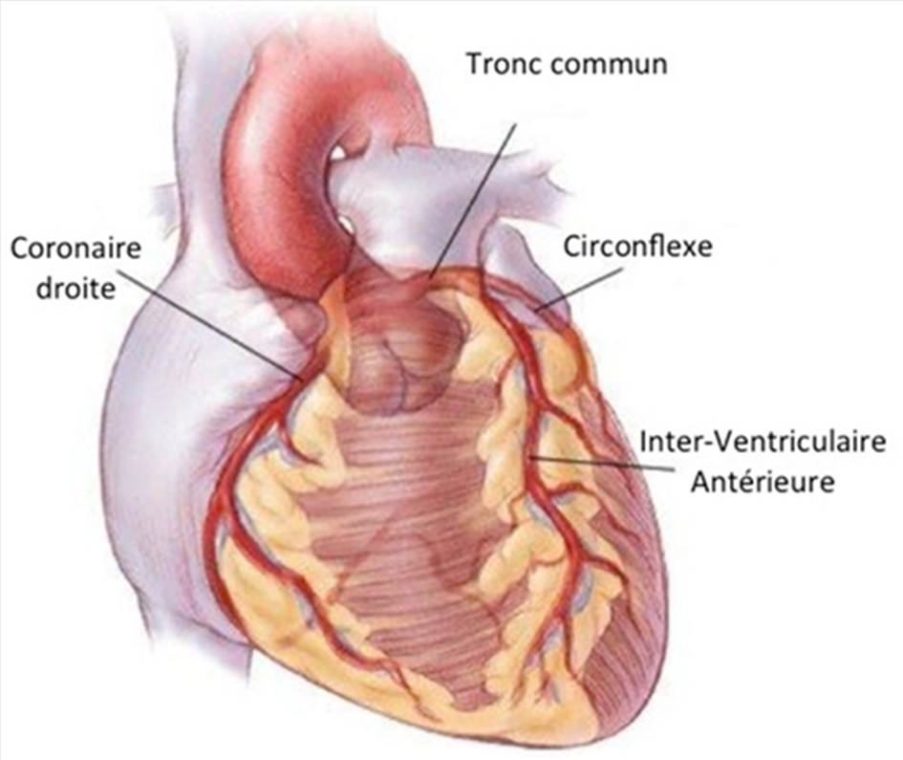
LES CORONAIRES

Slide 14
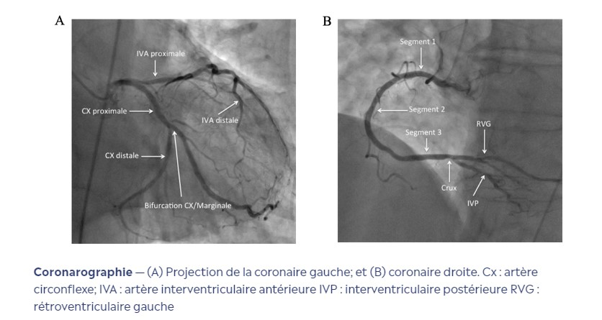
Les coronaires

Slide 15
LE CYCLE CARDIAQUE
La phase de contraction des cavités cardiaques est appelée:
la systole
La phase de relaxation (= phase de remplissage) est appelée:
la diastole
Les 4 phases du cycle ventriculaire sont:
La phase de contraction
La phase d’éjection
La phase de relaxation
La phase de remplissage
Systole ventriculaire
Diastole ventriculaire

Slide 16
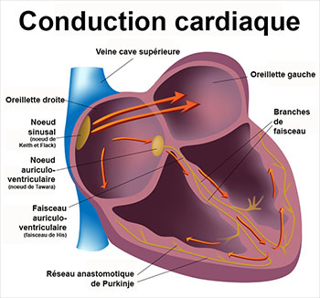
L’ACTIVITE ELECTRIQUE DU COEUR

Slide 17
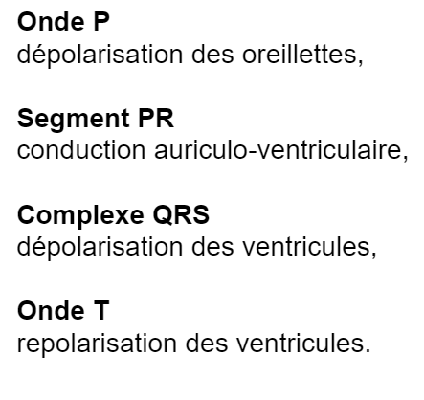
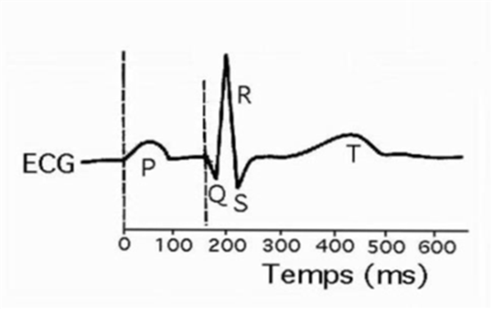
L’ECG

Slide 18
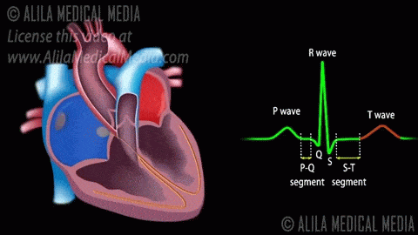
L’ECG

Slide 19
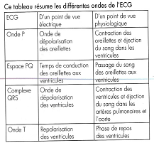
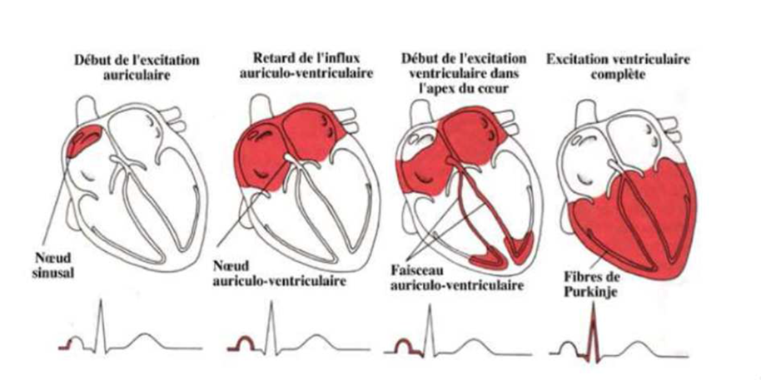
L’ACTIVITE ELECTRIQUE DU COEUR

Slide 20
La TENSION artérielle
=> C’est la force exercée par le sang sur les parois des artères
=>Pression systolique : pression maximale atteinte lors de l’éjection systolique
=>Pression diastolique : pression minimale atteinte lors de la diastole, juste avant l’éjection ventriculaire
Normes de l’Organisation Mondiale de la Santé (OMS)
P systolique P diastolique
Normotension < 140 mmHg < 90mmHg
Notes:
Pression artérielle moyenne = pression moyenne physiologique (et non arithmétique) qui est souvent utilisée aux urgences et en réanimation notamment quand il y a un ttt avec un objectif tensionnel.
PAM= P diastolique + (P systolique – P diastolique /3)
Calculée automatiquement par tensiomètre électrique

Slide 21
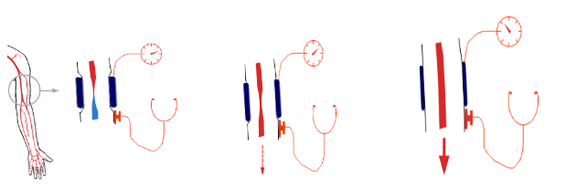
La TENSION artérielle
Sa mesure nécessite l’utilisation d’un tensiomètre et d’un stéthoscope.
Le brassard est gonflé au niveau du bras qui comprime l’artère humérale, ce qui entraine l’arrêt du flux sanguin donc pas de son.
Le brassard commence à être relâché jusqu’à un écoulement de sang donc apparition d’un son correspondant à la pression systolique maximale : c’est le chiffre de la pression systolique
Le dernier son entendu correspond à la pression diastolique minimale: c’est le chiffre de la pression diastolique

Slide 22
LE TRAVAIL CARDIAQUE
A chaque battement du cœur, le ventricule gauche éjecte un volume de sang d’environ 70ml
=> C’est le volume d’éjection
La fréquence cardiaque d’un adulte est d’environ de 70 BPM
=> FC > 100 BPM = tachycardie
FC < 60 BPM = bradycardie
Débit cardiaque = Volume d’éjection x Fréquence cardiaque
En moyenne le débit cardiaque est d’environ 5L/minute
Trois facteur influent le travail cardiaque:
=> la précharge
=> la postcharge
=> la contractilité du coeur

Slide 23
Le système vasculaire
La circulation sanguine est à sens unique et elle emprunte différents vaisseaux
Les vaisseaux qui arrivent au cœur et qui font affluer le sang vers lui sont
Les vaisseaux qui partent du cœur sont
Entre les artères et les veines se trouvent des vaisseaux aux parois très fines qui permettent les échanges de substances avec les tissus
Ce sont les capillaires
Les vaisseaux sont composés de trois couches :
l’adventice
La média
L’intima
les veines
les artères

Slide 24
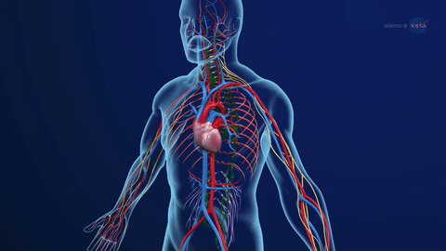
LES VAISSEAUX
Notes:
Réseau capillaire
Microcirculation
Lieu d’échange entre le sang et les tissus
Paroi mince et perméable : eau, glucose, ions inorganiques, urée, acides aminés et acide lactique.
Distance entre les capillaires et les cellules < 50 microns
Système lymphatique
Le système lymphatique est un système de drainage
Déplacement de la lymphe par l’effet de pompe des muscles et du diaphragme.
Fonctions:
–prise en charge du liquide filtré non réabsorbé au niveau capillaire.
–système de défense : filtre ganglionnaire

Slide 25
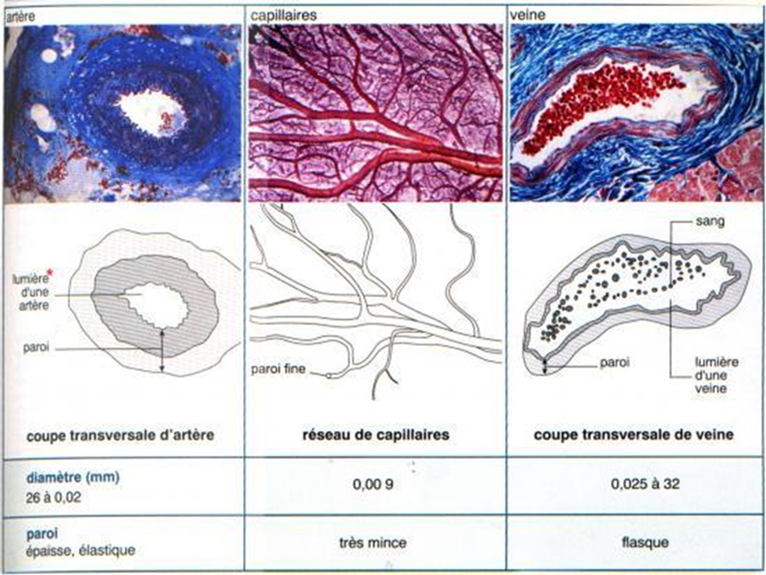
LES VAISSEAUX
Notes:
Réseau capillaire
Microcirculation
Lieu d’échange entre le sang et les tissus
Paroi mince et perméable : eau, glucose, ions inorganiques, urée, acides aminés et acide lactique.
Distance entre les capillaires et les cellules < 50 microns
Système lymphatique
Le système lymphatique est un système de drainage
Déplacement de la lymphe par l’effet de pompe des muscles et du diaphragme.
Fonctions:
–prise en charge du liquide filtré non réabsorbé au niveau capillaire.
–système de défense : filtre ganglionnaire

Slide 26
LES VAISSEAUX

Slide 27
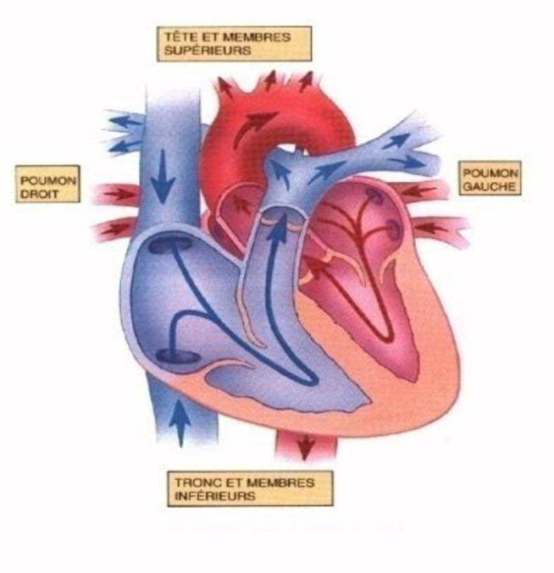
Rôle du cœur dans l’hématose
Pour mémoire l’hématose correspond à la transformation du sang veineux en sang artériel au niveau des poumons (fixation O2 et élimination du CO2)
https://www.youtube.com/watch?v=y8KyCEeD69c
Notes:
Oreillette reçoit du sang
Droite sang non hématosé par Veines caves
Gauche sang hématosé par veines pulmonaires
Séparés par cloison inter auriculaire (vestige du foramen ovale)
Ventricule éjecte le sang
Droit propulse sang non hématosé par artère pulmonaire
Gauche 3 x plus épais que Ventricule Droit forme l’apex propulse du sang hématosé par aorte
Séparés par septum interventriculaire ou cloison interventriculaire
Particularités :
• Veines pulmonaires seules veines à drainer du sang artériel
• Artère pulmonaire seul à drainer sang veineux

Slide 28
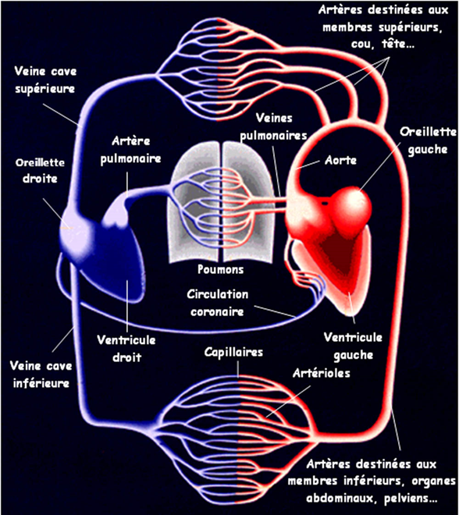
Le lien avec le système respiratoire
Sang non oxygéné Sang oxygéné
Partie supérieure du corps
Partie inférieure du corps

Slide 29
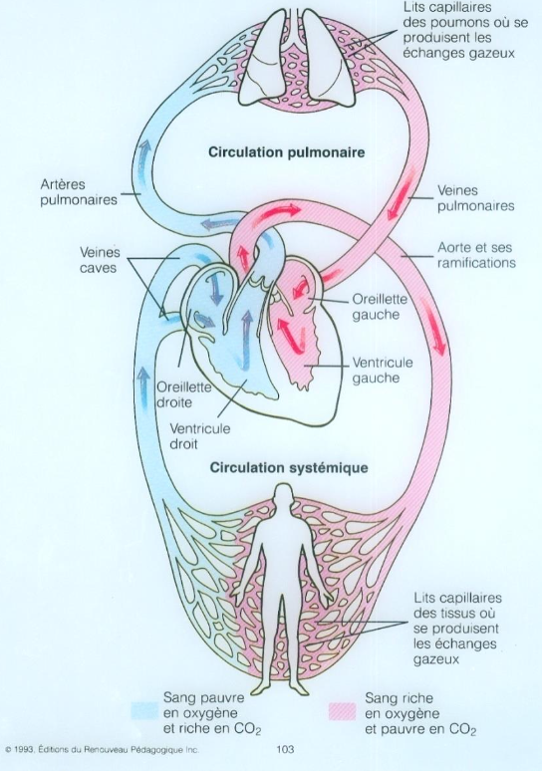
Les deux circulations
Circulation pulmonaire = petite circulation
Circulation systémique = grande circulation

Slide 30
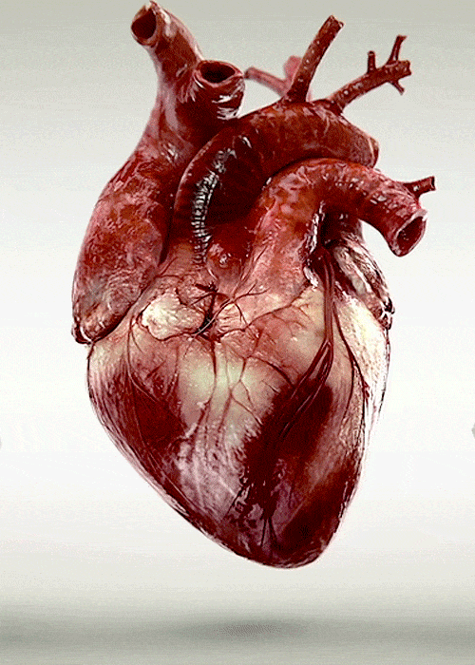
Connaitre les schémas pour comprendre le système cardio vasculaire et l’apprendre
Merci de votre attention

